Slide 1
ΕΝΕΡΓΟΣ ΠΟΛΙΤΗΣ
ΤΑ ΔΕΝΤΡΑ ΠΟΛΥΤΙΜΟΙ ΦΥΛΑΚΕΣ

Slide 2
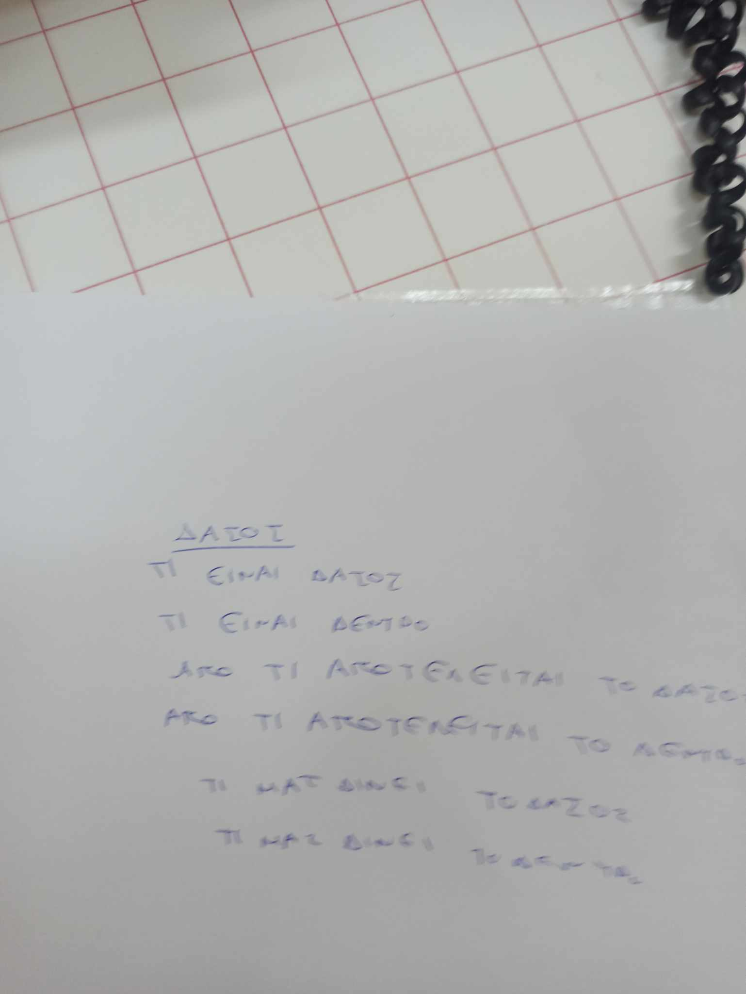
ΔΙΕΡΕΥΝΗΣΗ: Τα παιδιά απαντούν σε ερωτήσεις που τίθονται

Slide 3
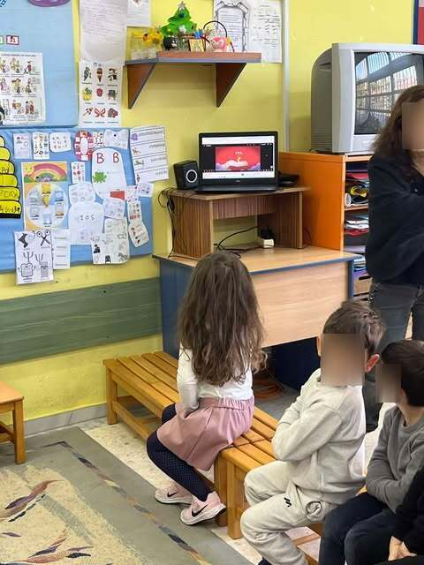
ΔΙΕΡΕΥΝΗΣΗ
Τα παιδιά παρακολουθούν το βίντεο

Slide 4
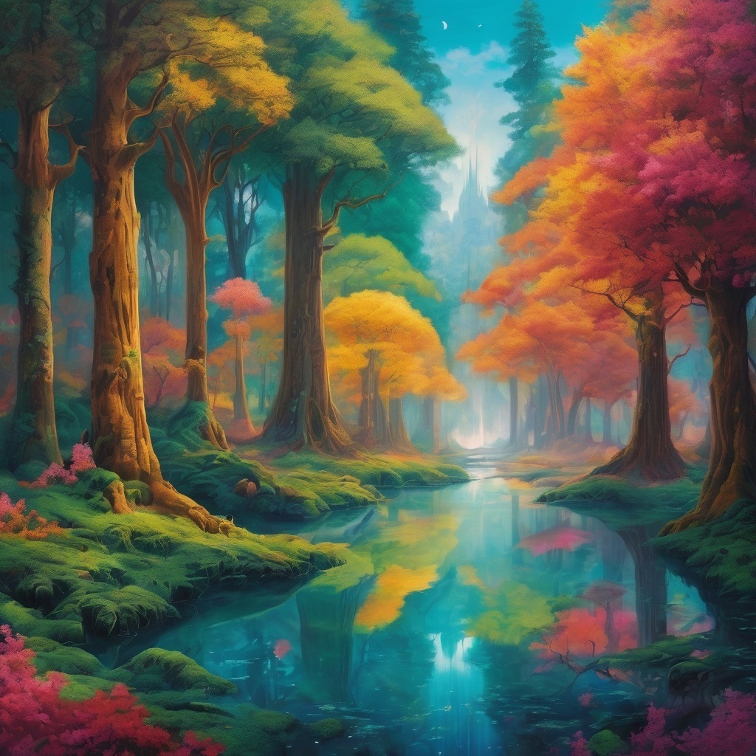
Τα παιδιά βλέπουν εικόνες δάσους, που δημιουργήθηκαν μέσω τεχνητής νοημοσύνης

Slide 5
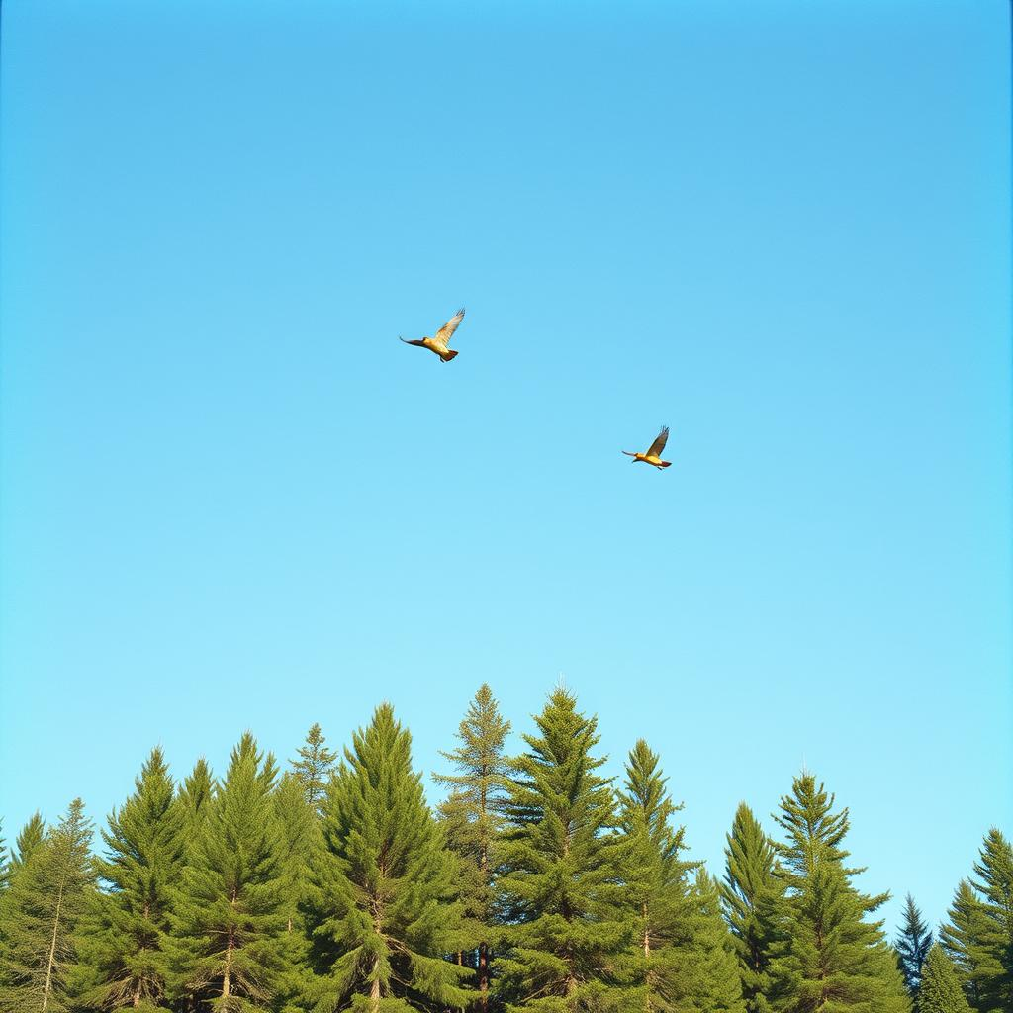
και μέσω αυτής φτιάχνουν και το δικό τους τραγούδι

Slide 6
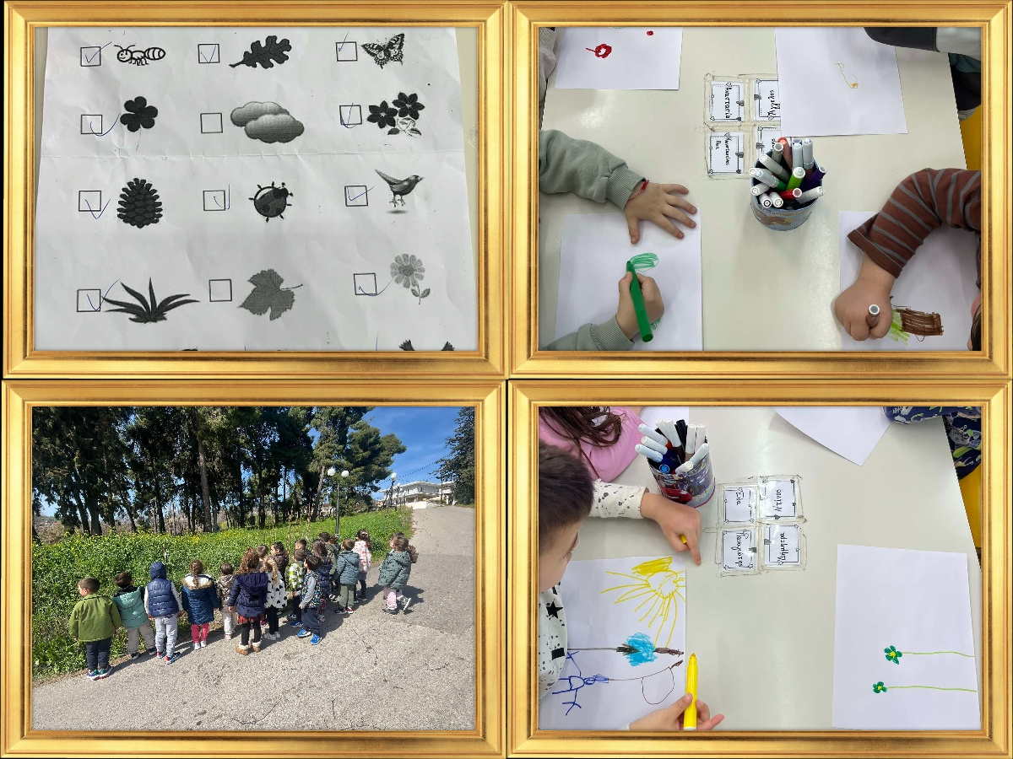
Επισκεφτήκαμε το δάσος, καταγράψαμε τι είδαμε και τα ζωγραφίσαμε

Slide 7
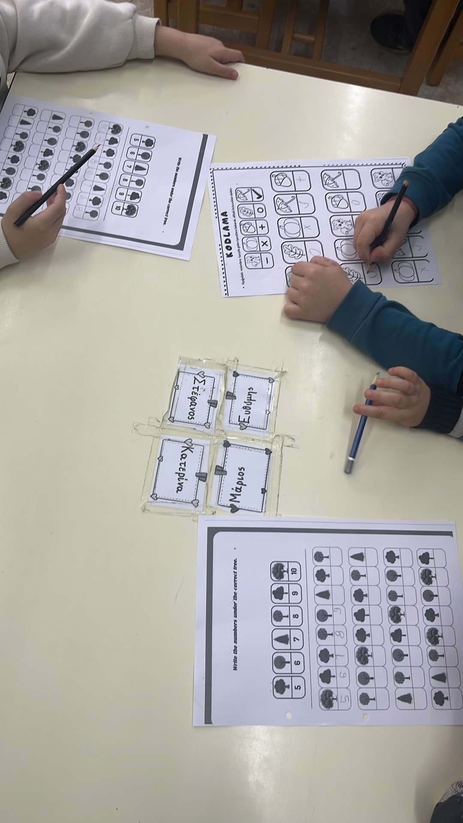
Κάναμε φύλλα εργασίας

Slide 8
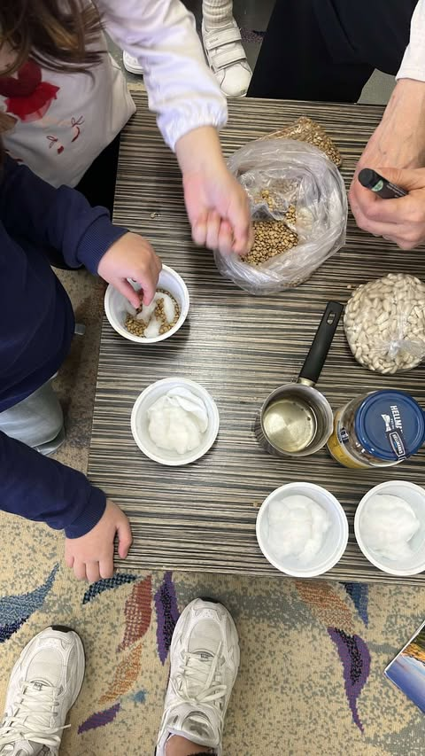
Φυτεύουμε σποράκια

Slide 9
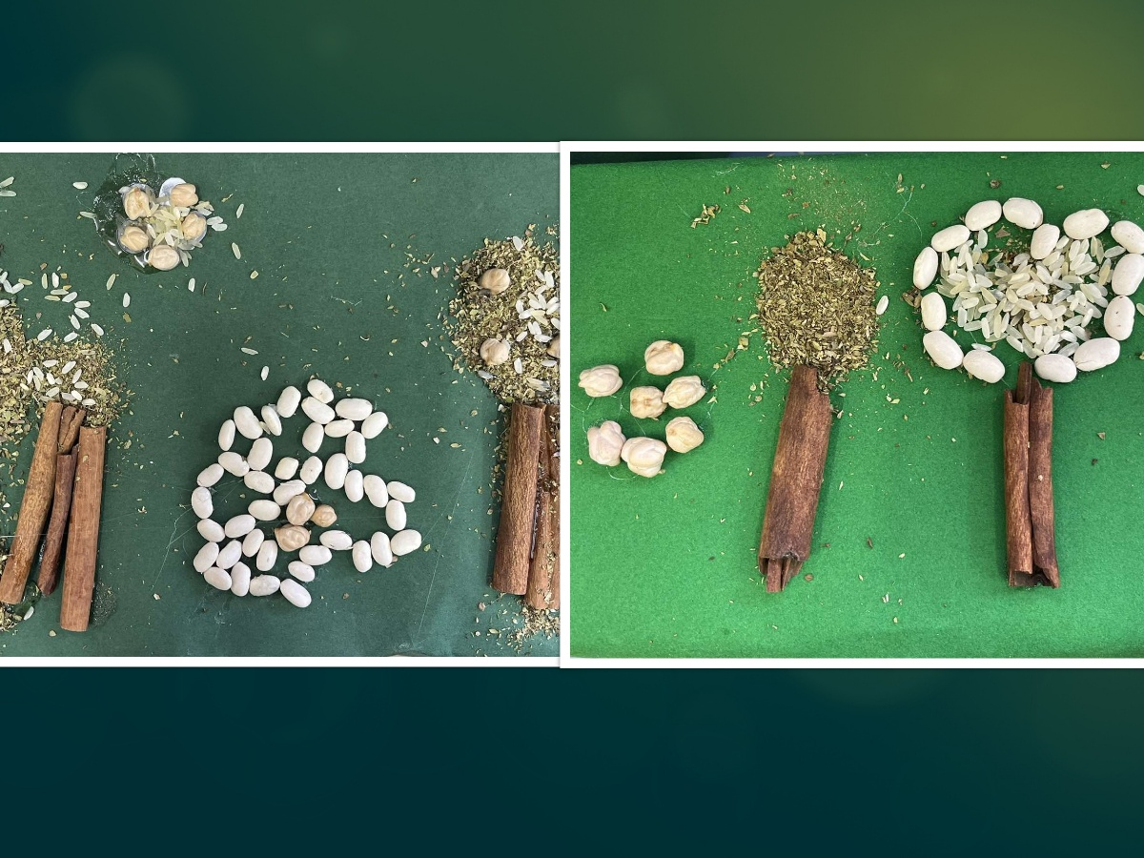
ΑΞΙΟΛΟΓΗΣΗ Με βάση όσα μάθαμε φτιάχνουμε το δάσος μας

Slide 10
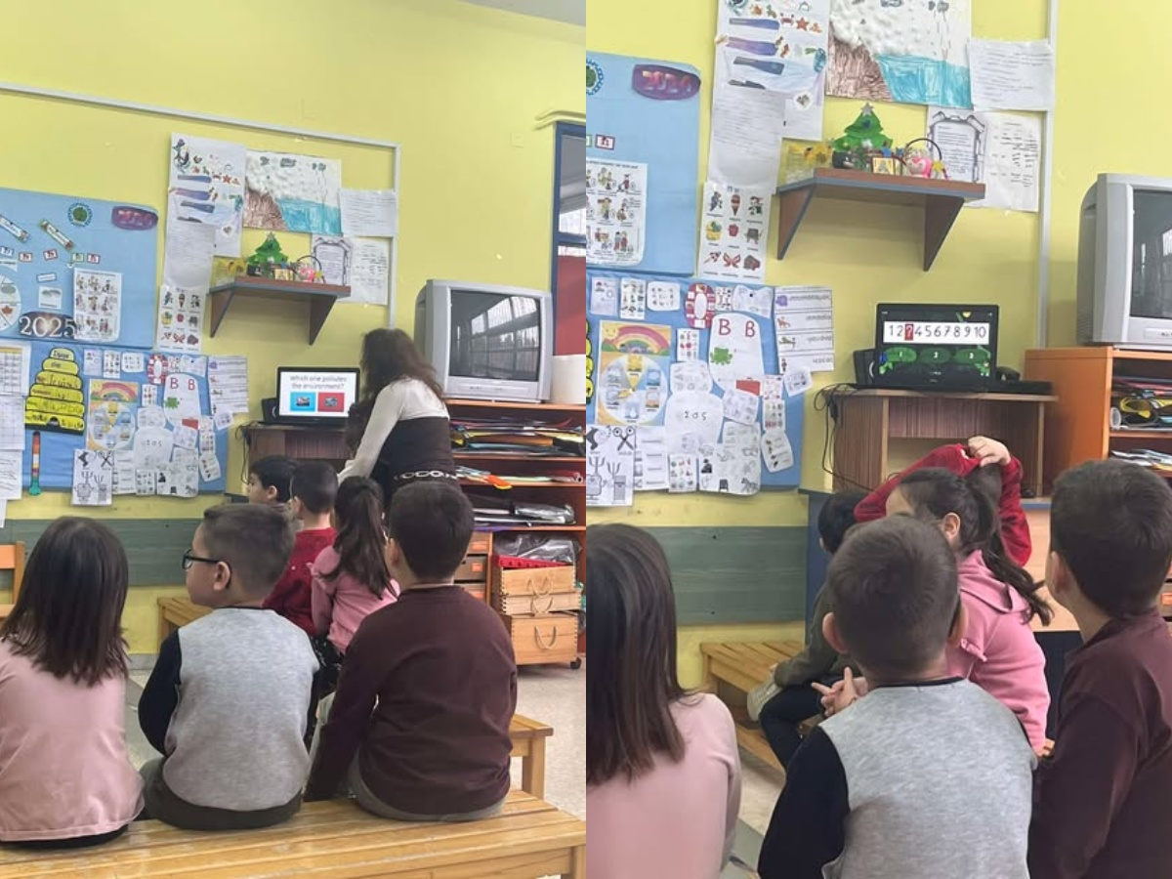
Παίζουμε παιχνίδια

Slide 11
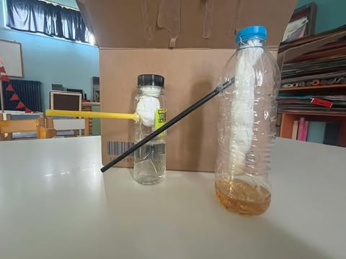
Oι γονείς δημιούργησαν και έφεραν πυροσβεστήρες

